Slide 1
Θεωρία Σημάτων και Συστημάτων 2013
ΠΑΝΕΠΙΣΤΗΜΙΟ ΔΥΤΙΚΗΣ ΜΑΚΕΔΟΝΙΑΣ
ΤΜΗΜΑ ΜΗΧΑΝΙΚΩΝ
ΠΛΗΡΟΦΟΡΙΚΗΣ & ΤΗΛΕΠΙΚΟΙΝΩΝΙΩΝ
Μετασχηματισμός Laplace συνέχεια
Μάθημα 9^{ο}
Δ.Γ. Τσαλικάκης

Slide 2
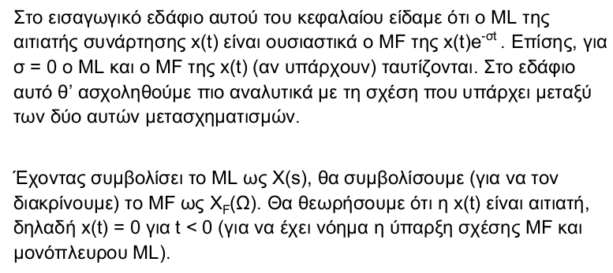
Σχέση Μετασχηματισμού Laplace και
Μετασχηματισμού Fourier

Slide 3
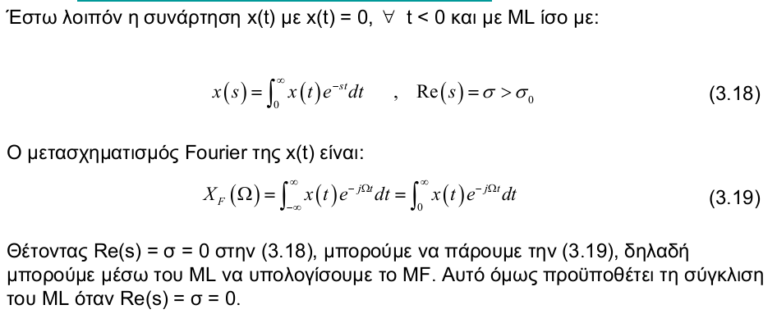
Σχέση Μετασχηματισμού Laplace και
Μετασχηματισμού Fourier

Slide 4
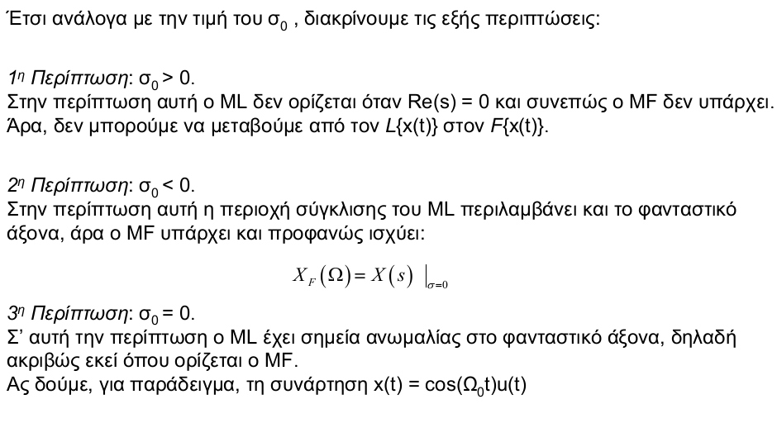
Σχέση Μετασχηματισμού Laplace και
Μετασχηματισμού Fourier

Slide 5
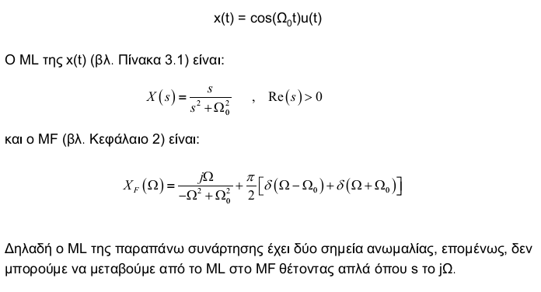
Σχέση Μετασχηματισμού Laplace και
Μετασχηματισμού Fourier

Slide 6
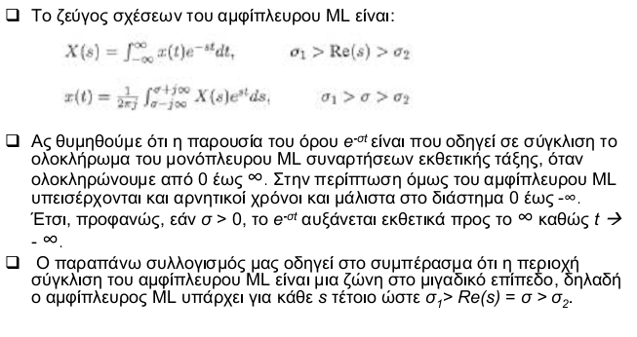
Αμφίπλευρος Μετασχηματισμός Laplace

Slide 7
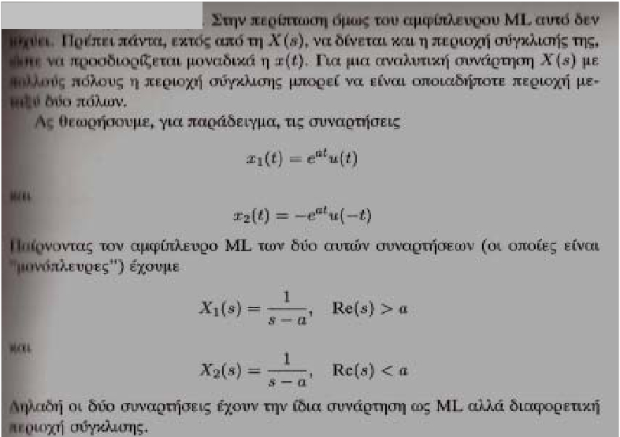
Αμφίπλευρος Μετασχηματισμός Laplace

Slide 8
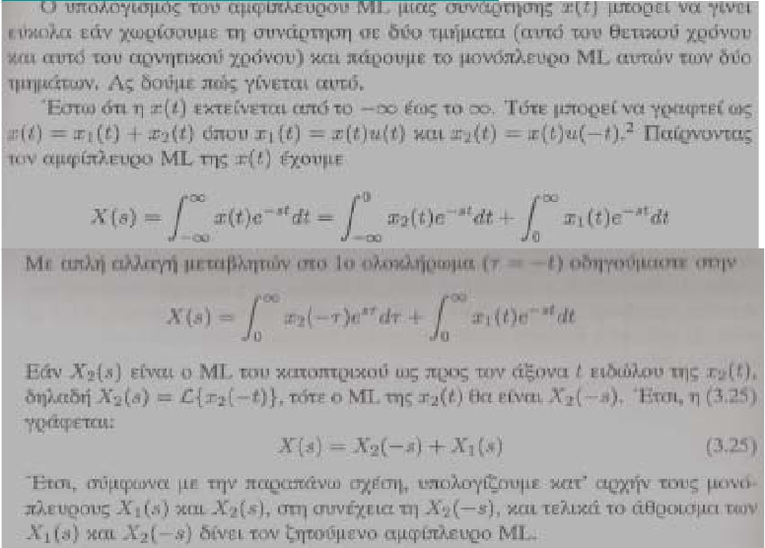
Αμφίπλευρος Μετασχηματισμός Laplace

Slide 9
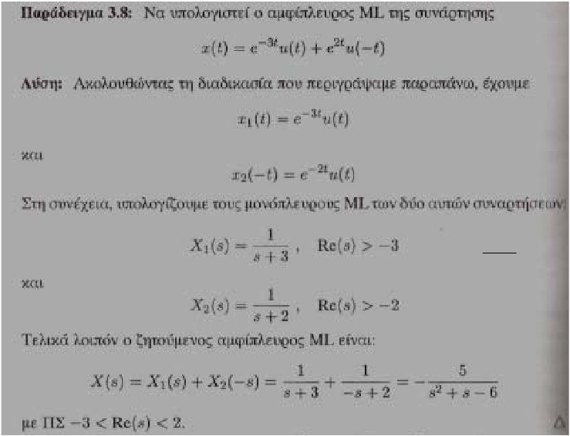
Αμφίπλευρος Μετασχηματισμός Laplace

Slide 10
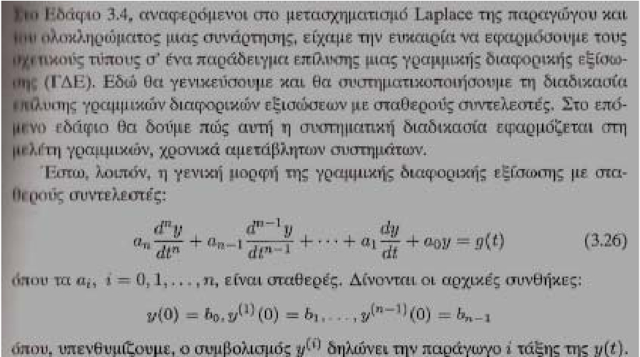
Χρήση του ML στην Επίλυση Γραμμικών
Διαφορικών Εξισώσεων

Slide 11
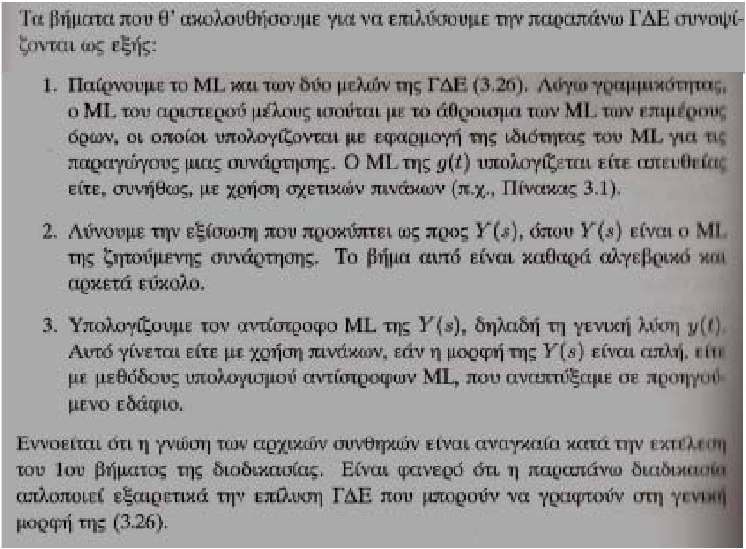
Χρήση του ML στην Επίλυση Γραμμικών
Διαφορικών Εξισώσεων

Slide 12
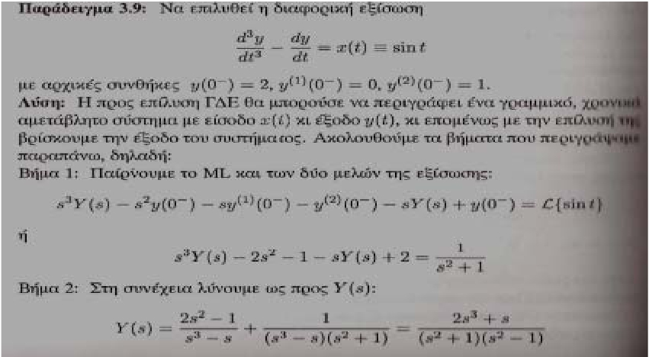
Χρήση του ML στην Επίλυση Γραμμικών
Διαφορικών Εξισώσεων

Slide 13
Χρήση του ML στην Επίλυση Γραμμικών
Διαφορικών Εξισώσεων

Slide 14
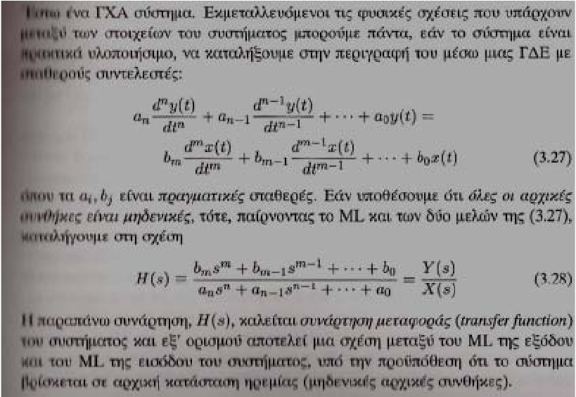
Συνάρτηση Μεταφοράς Συστήματος

Slide 15
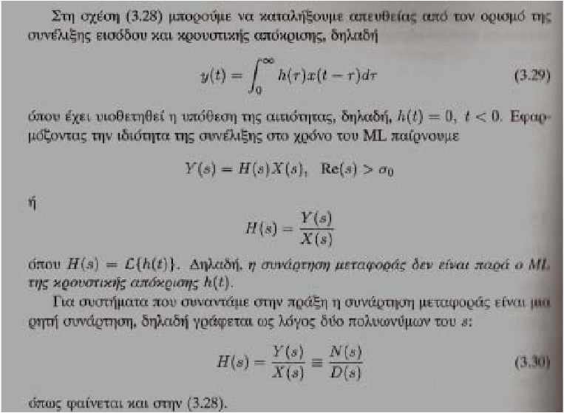
Συνάρτηση Μεταφοράς Συστήματος

Slide 16
Ευστάθεια Συστήματος και Συνάρτηση
Μεταφοράς

Slide 17
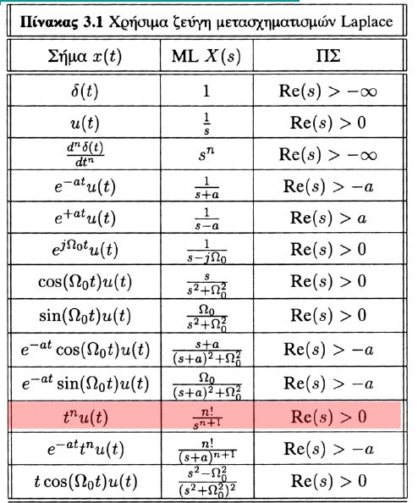
Μετασχηματισμός Laplace
Στοιχειωδών Συναρτήσεων

Slide 18
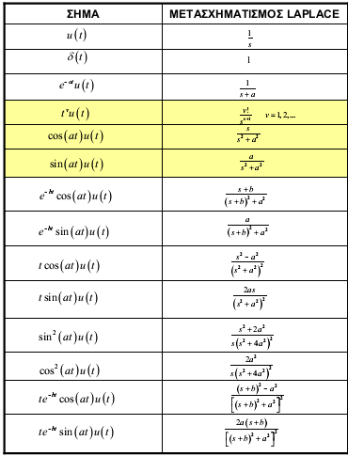
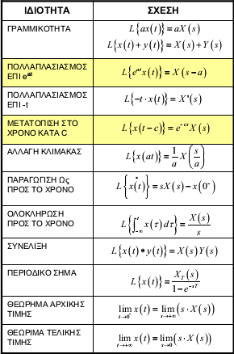
Πίνακας Ιδιοτήτων και Μετασχηματισμοί Laplace

Slide 19
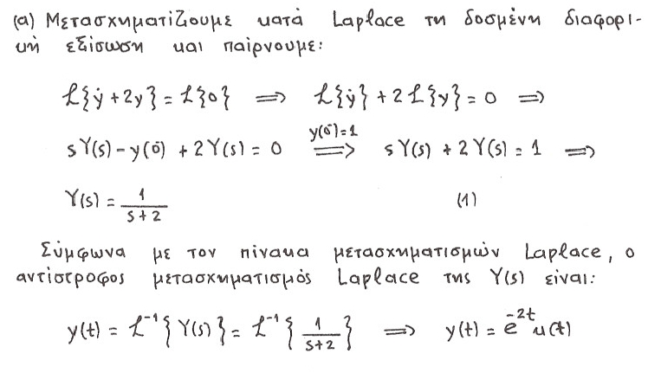
Άσκηση
1

Slide 20
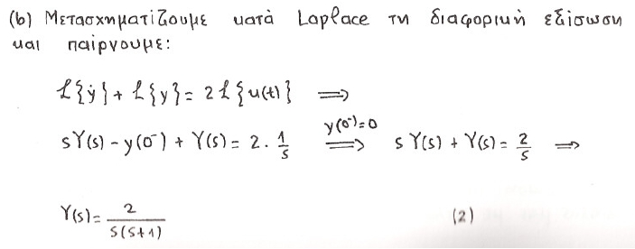
Άσκηση
2
Να λυθεί η εξής διαφορική εξίσωση

Slide 21
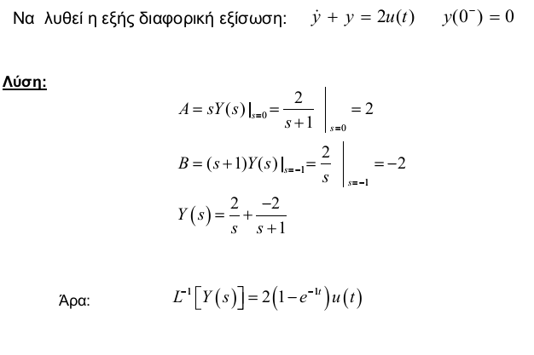
Άσκηση 2

Slide 22
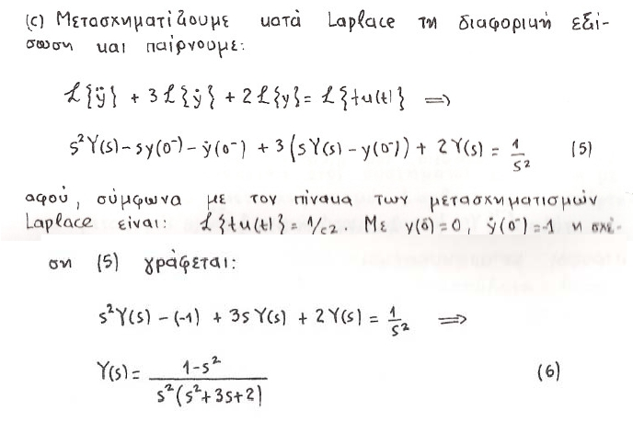
Άσκηση
3
Να λυθεί η εξής διαφορική εξίσωση:

Slide 23
Άσκηση
3 (συνέχεια)
Να λυθεί η εξής διαφορική εξίσωση:

Slide 24
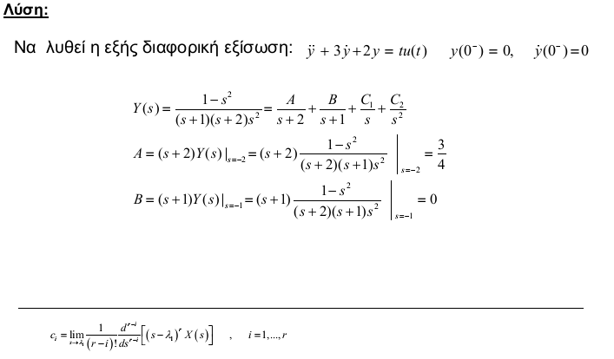
Άσκηση 3

Slide 25
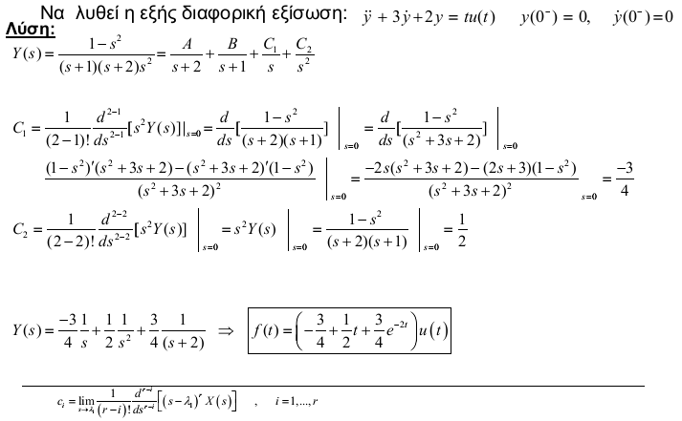
Άσκηση 3 (συνέχεια)

Slide 26
Άσκηση
4

Slide 27
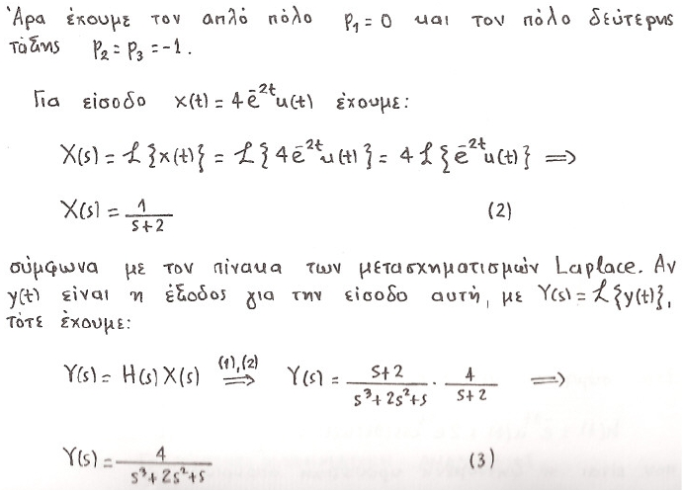
Άσκηση
4 (συνέχεια)

Slide 28
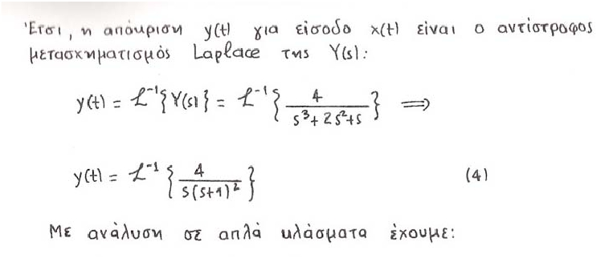
Άσκηση
4 (συνέχεια)

Slide 29
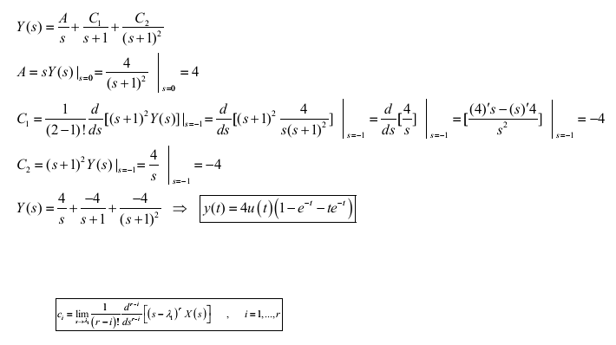
Άσκηση
4 (συνέχεια)

Slide 30
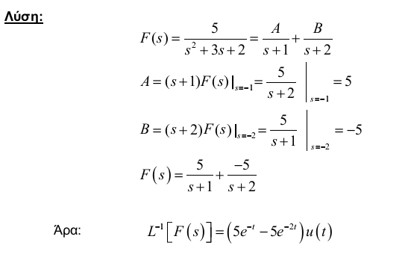
Άσκηση 5
Ζητείται ο αντίστροφος Μετασχηματισμός Laplace της
F(s)=5/(s2+3s+2)

Slide 31
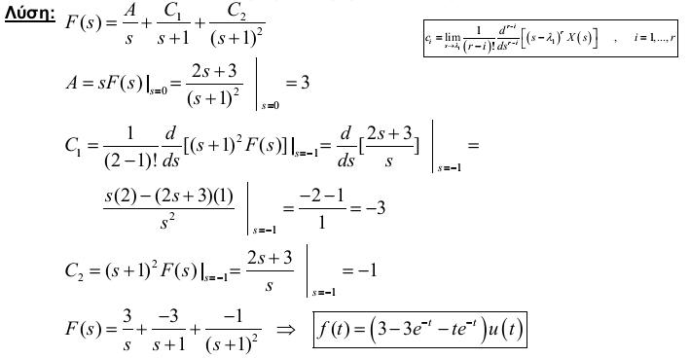
Άσκηση 6
Ζητείται ο αντίστροφος Μετασχηματισμός Laplace της
F(s)=(2s+3)/(s3+2s2+s)

